Slide 1
DIGITALNA ELEKTRONIKA
DIGITALNA ELEKTRONIKA
FESB 72x
DIGITALNA TEHNIKA
FESB 612, 650
DIGITALNI SUSTAVI I STRUKTURE
FESB 750
DIGITALNA I MIKROPROCESORSKA TEHNIKA
OSS RAČUNARSTVO

Slide 2
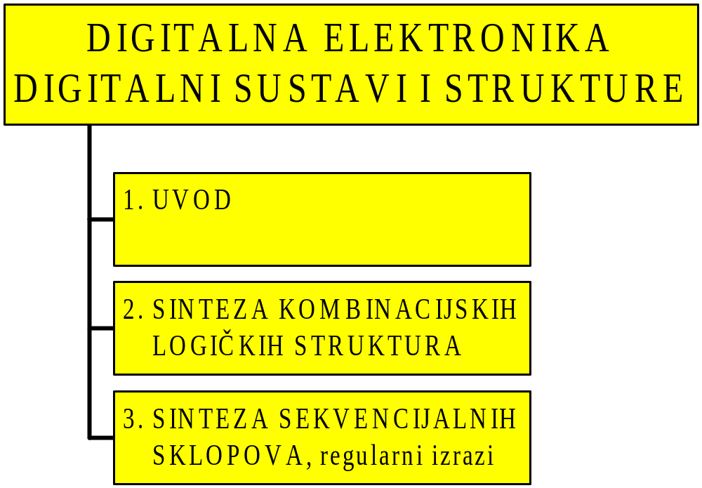

Slide 3
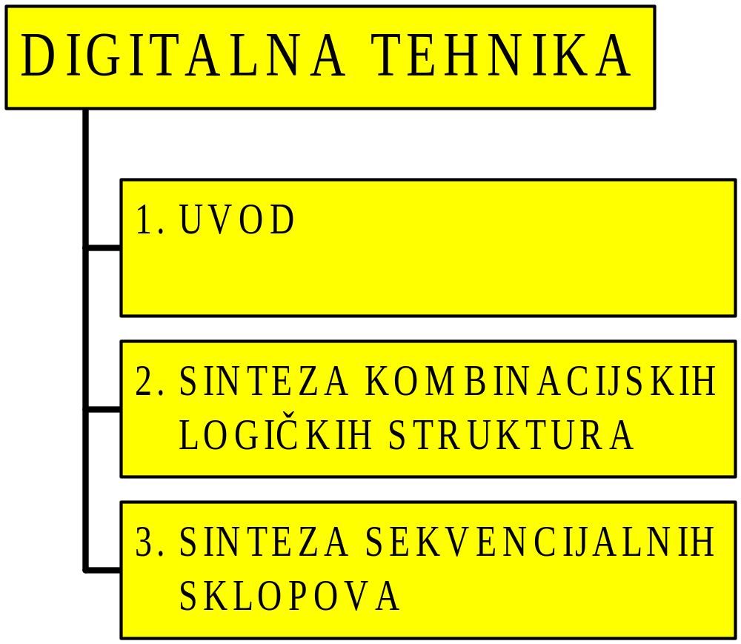

Slide 4
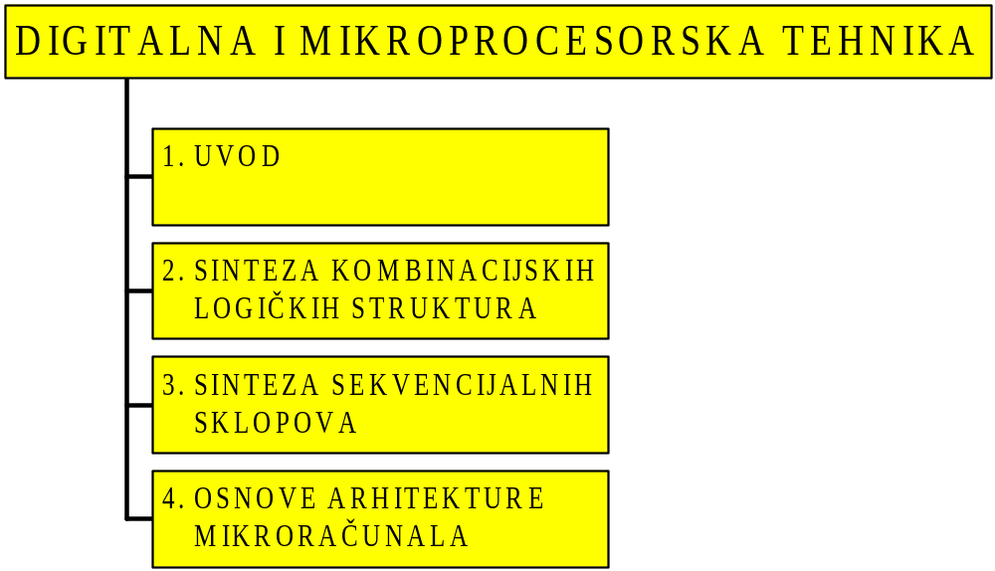

Slide 5
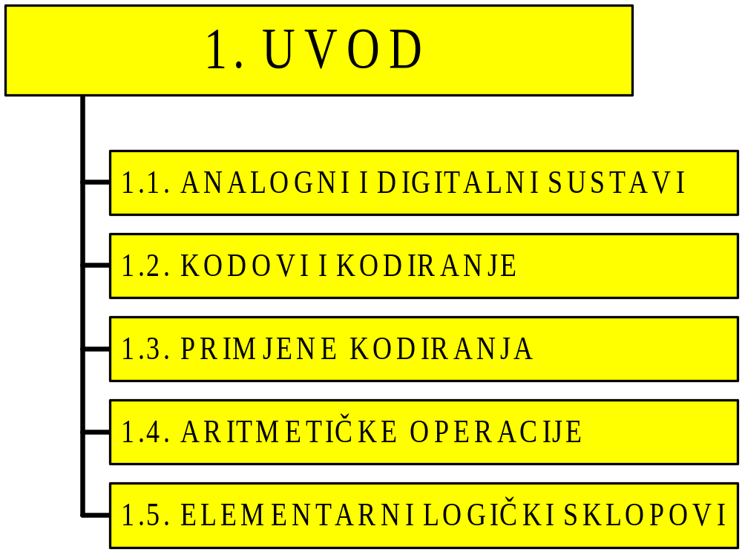

Slide 6
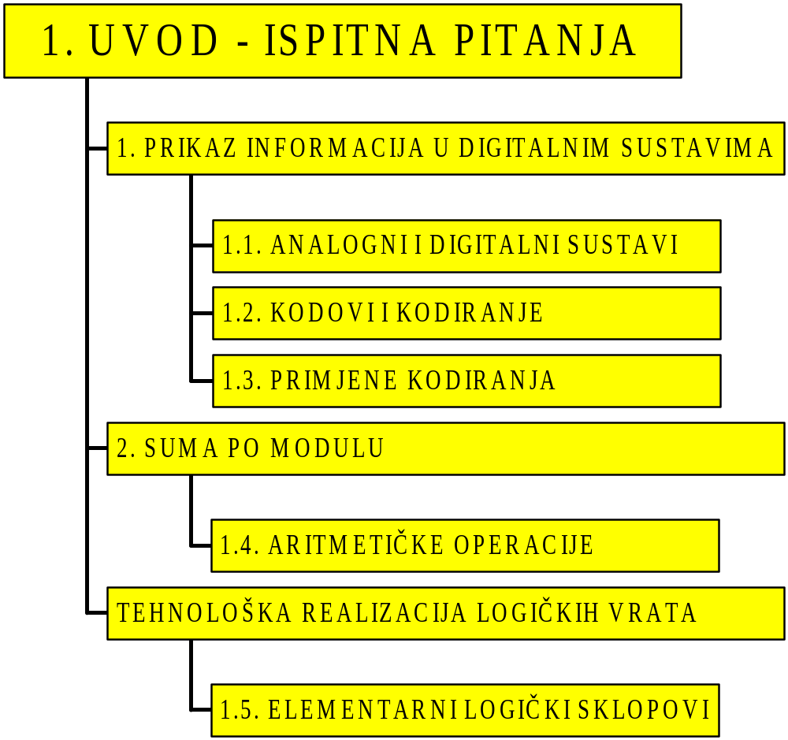

Slide 7
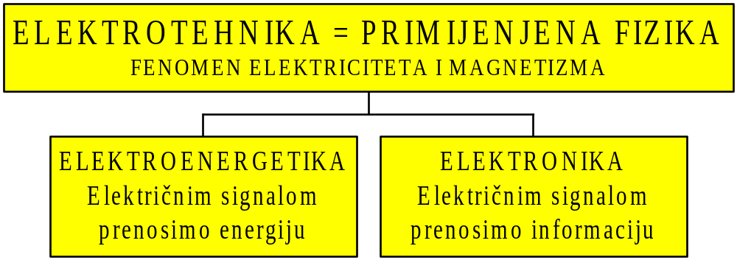
1.1. ANALOGNI I DIGITALNI SUSTAVI

Slide 8
INFORMACIJA
ČINJENICA
neka pojava postoji bez obzira da li je osjećamo
INFORMACIJA
pojava je primijećena, a informacija o tome je priopćena (prenesena, zapisana)
DRUŠTVO
ovisi o prijenosu i obradi informacija

Slide 9
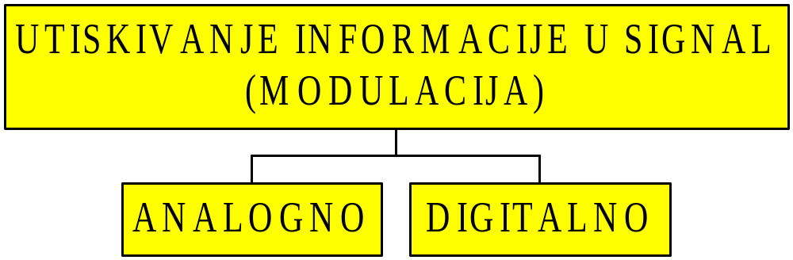
MODULACIJA

Slide 10
MODULACIJA
ANALOGNO
informaciji pridružujemo veličinu signala, npr.
masi napon (1g = 1mV; 0-10kg odgovara 0-9999mV)
povećanje točnosti povećati točnost sklopovlja
DIGITALNO
informaciji pridružujemo broj
broju pridružimo onoliko signala koliko ima znamenki
npr. masi broj od 4 znamenke, 0000-9999
broju pridružimo 4 signala, znamenki napon
povećanje točnosti povećati broj znamenki

Slide 11
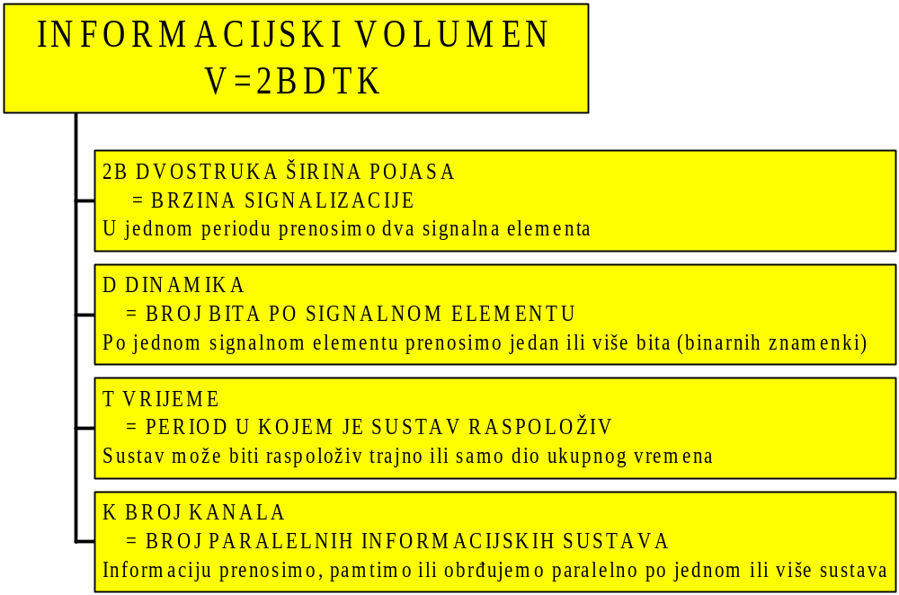

Slide 12
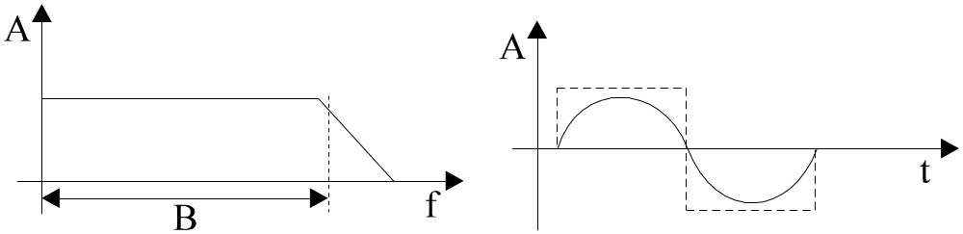
DVOSTRUKA ŠIRINA POJASA 2B
SUSTAV SA NISKIM PROPUSTOM
širina pojasa B = f_{g}-f_{d} = f_{g}-0 = f_{g}
u jednom periodu signala fg prenesemo
DVA signalna elementa
odatle 2B signalnih elemenata u sekundi (Bd)

Slide 13
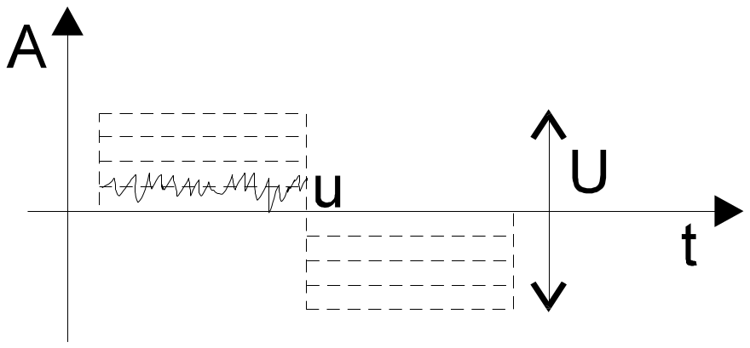
DINAMIKA D
BROJ RAZINA PO SIGNALNOM ELEMENTU
Broj razina R = U/u
Raspon signala ograničen dogovorom
Minimalni signal ograničen smetnjama
dogovor: D = log₂(R) = ld(R) bita/sign.elementu

Slide 14
KAPACITET 2B*D
KAPACITET SUSTAVA
Izražava
    brzinu obrade
    brzinu prijenosa
    brzinu pristupa podacima
Kapacitet C
C = 2B*D [se/sek * bit/se = bit/sek]

Slide 15
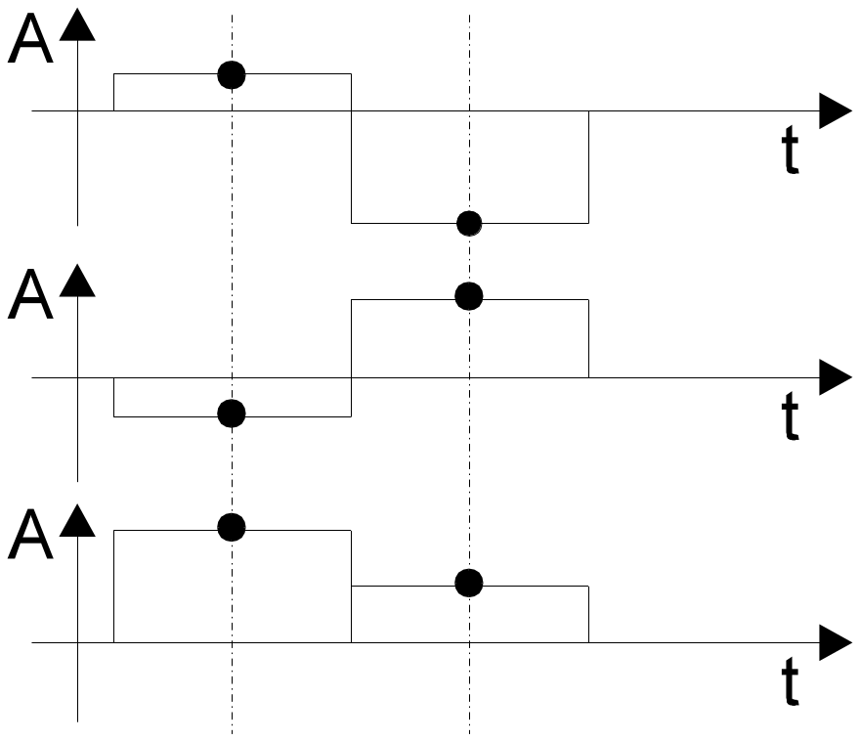
BROJ PARALELNIH KANALA K
VIŠE ISTOVRSNIH KANALA
volumen je 2BDTK, inače suma pojedinačnih

Slide 16
MODULACIJA
ANALOGNO
informaciju prenosimo kroz dinamiku
ograničeni smo točnošću očitanja
ovisi o točnosti sklopovlja i smetnjama
cijena raste eksponencijalno s točnošću
DIGITALNO
informaciju prenosimo kroz prostor
ograničeni smo brojem znamenki
ovisi o veličini sklopa (po volji velik, ali konačan)
cijena raste linearno s točnošću

Slide 17
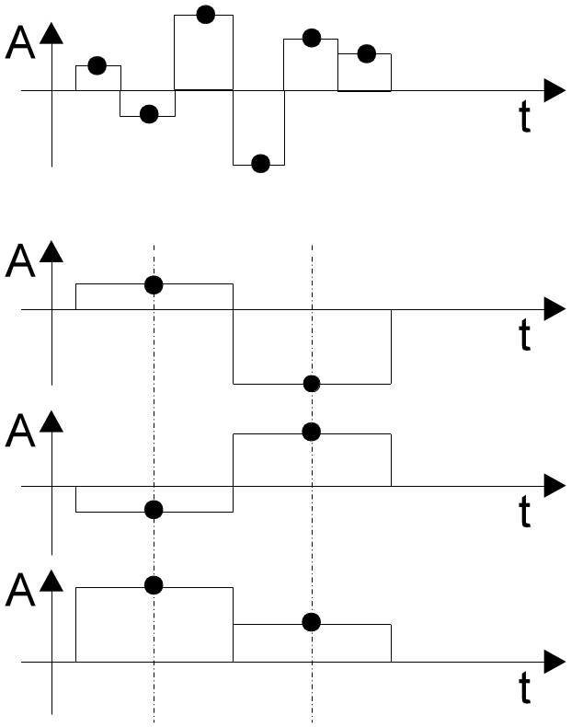
SERIJSKI I PARALELNI PRIJENOS
SERIJSKI: 1 kanal k puta veće brzine
PARALELNO: k kanala jedinične brzine

Slide 18
1.2. KODOVI I KODIRANJE
KOD
dogovorno uspostavljen sustav simbola
kojima označavamo neke pojmove (informacije)
JEDNOZNAČNOST I RAZLUČIVOST
jednom pojmu najmanje jedan simbol
treba dovoljan broj simbola

Slide 19
1.2. KODOVI I KODIRANJE
KODIRANJE
postupak konstrukcije koda (dodjeljivanje simbola)
postupak primjene koda,
prevođenje informacije u simbole
DEKODIRANJE
postupak primjene koda,
prevođenje simbole natrag u informacije

Slide 20
1.2. KODOVI I KODIRANJE
NEPOSREDNI KODOVI
nekom pojmu zasebni simbol
primjer: kinesko pismo
POSREDNI KODOVI
nekom pojmu dodijelimo riječ
riječ formiramo izborom malog broja simbola - slova
primjer: latinično pismo

Slide 21
1.2. KODOVI I KODIRANJE
KODNA RIJEČ ili KOMPLEKSIJA
kodnu riječ formiramo iz skupa elementarnih simbola
elementarni simbol = slovo
kompleksija: cjelina sastavljena od više dijelova

Slide 22
1.2. KODOVI I KODIRANJE
KONAČNI I BESKONAČNI KODOVI
teoretski: mogu biti beskonačni
u praksi: konačni
neposredni: ograničeni konačnim brojem simbola
posredni: ograničeni konačnom duljinom riječi
ANALOGNI I DIGITALNI SUSTAVI
analogni: neposredno kodiranje
digitalni: posredno kodiranje

Slide 23
KODIRANJE I BROJEVNI SUSTAVI
KORISTIMO BROJEVE
N prirodni
N₀ prirodni s nulom
Z cijeli
Q racionalni
R realni
C kompleksni
BROJEVE ZAPISUJEMO
rimska notacija
poliadska notacija - poliadski brojevni sustavi

Slide 24
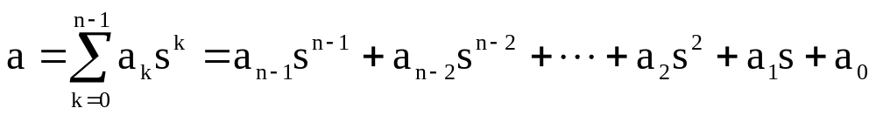
KODIRANJE I BROJEVNI SUSTAVI
POLIADSKI BROJEVNI SUSTAV
GDJE JE
a_{k} znamenka na mjestu k
s baza brojevnog sustava
n broj znamenki u kodnoj riječi

Slide 25
KODIRANJE I BROJEVNI SUSTAVI
POLIADSKI BROJEVNI SUSTAV
BROJ ZAPISUJEMO
pišemo samo znamenke jednu iza druge
potencije baze ne pišemo, podrazumijevaju se
govorimo o težini mjesta na kojem je znamenka
kod je težinski
desno od broja podrazumijevamo (decimalni) zarez
za racionalne i realne pišemo zarez

Slide 26


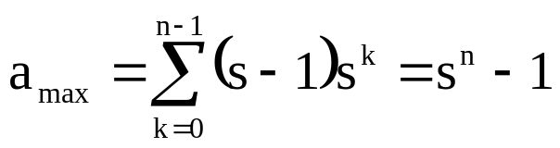


KODIRANJE I BROJEVNI SUSTAVI
ZA CIJELE BROJEVE
broj mogućih kodnih riječi
uvjet jednoznačnosti
maksimalni broj
znamenke iz skupa
brojevi su iz skupa

Slide 27
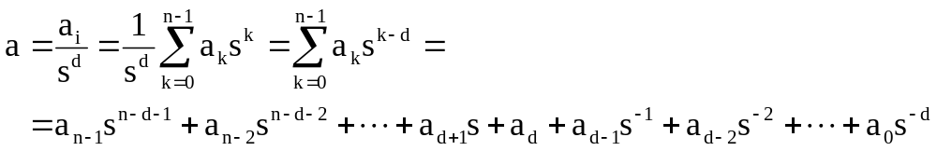
KODIRANJE I BROJEVNI SUSTAVI
ZA REALNE BROJEVE
zapisujemo kao racionalni broj s djeliteljem s^{d}:
ili
dekadski: decimalni zarez (točka)
binarni: binarni zarez (točka)

Slide 28
KODIRANJE I BROJEVNI SUSTAVI
INTERESANTNI BROJEVNI SUSTAVI:
Dekadski: s=10; a_{k}∈{0, 1, 2, 3, 4, 5, 6, 7, 8, 9};
N=10^{n}; n≥log(N'); a_{max}=10^{n}-1;
npr. 29₁₀=2∗10+9∗1=20+9=29
Oktalni: s=8; a_{k}∈{0, 1, 2, 3, 4, 5, 6, 7};
N=8^{n}; n≥log₈(N'); a_{max}=8^{n}-1;
npr. 35₈=3∗8+5∗1=24+5=29

Slide 29
KODIRANJE I BROJEVNI SUSTAVI
INTERESANTNI BROJEVNI SUSTAVI:
Ternarni: s=3; a_{k}∈{0, 1, 2}; N=3^{n}; n≥log₃(N'); a_{max}=3^{n}-1;
npr. 1002₃=1∗27+0∗9+0∗3+2∗1=27+2=29
Binarni: s=2; a_{k}∈{0, 1}; N=2^{n}; n≥log₂(N')=ld(N'); a_{max}=2^{n}-1;
npr. 11101₂=1∗16+1∗8+1∗4+0∗2+1∗1=16+8+4+1=29
Heksadecimalni: s=16; N=16^{n}; n≥log₁₆(N'); a_{max}=16^{n}-1;
a_{k}∈{0, 1, 2, 3, 4, 5, 6, 7, 8, 9, A, B, C, D, E, F};
npr. 1D₁₆=1∗16+13∗1=16+13=29

Slide 30
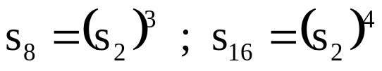
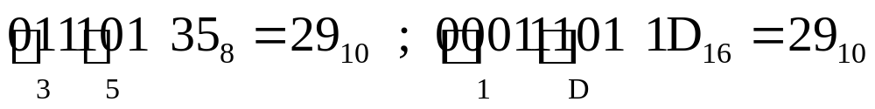
KODIRANJE I BROJEVNI SUSTAVI
ODNOS BINARNOG; OKTALNOG I HEKSADECIMALNOG:
odnos baza je:
znamenke je moguće prevesti bez ostatka:

Slide 31
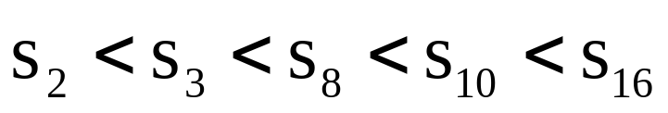
KODIRANJE I BROJEVNI SUSTAVI
IZBOR BROJEVNOG SUSTAVA:
povećavamo li bazu
trebamo sve manje znamenki:
dovoljno velika baza => analogni signal!

Slide 32
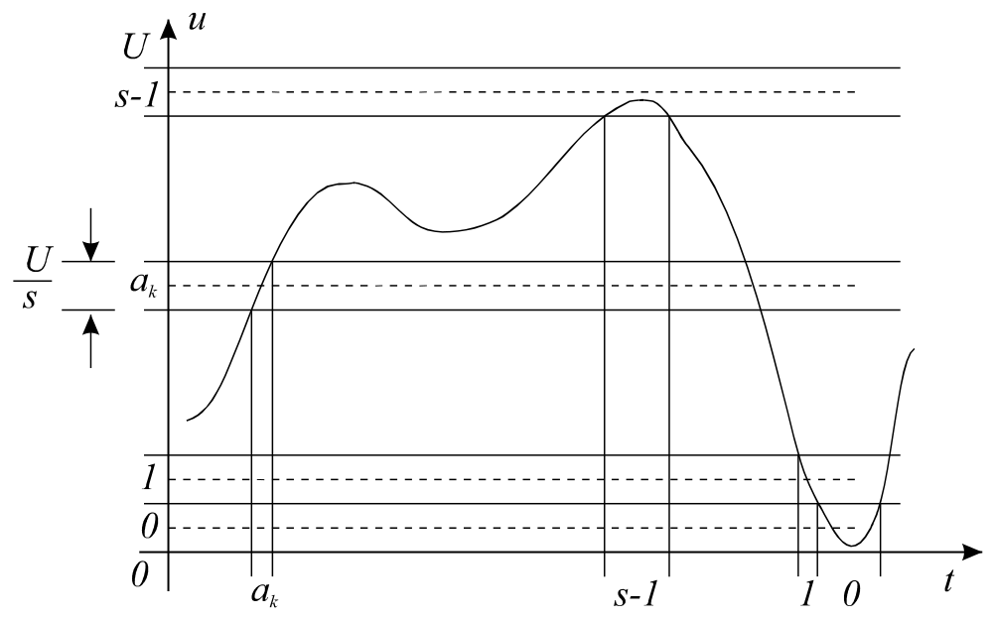
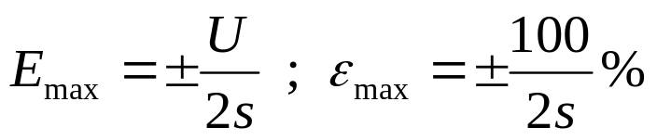
PRIKAŽIMO JEDNU ZNAMENKU ELEKTRIČNIM SIGNALOM (npr. koristimo napon):

Slide 33
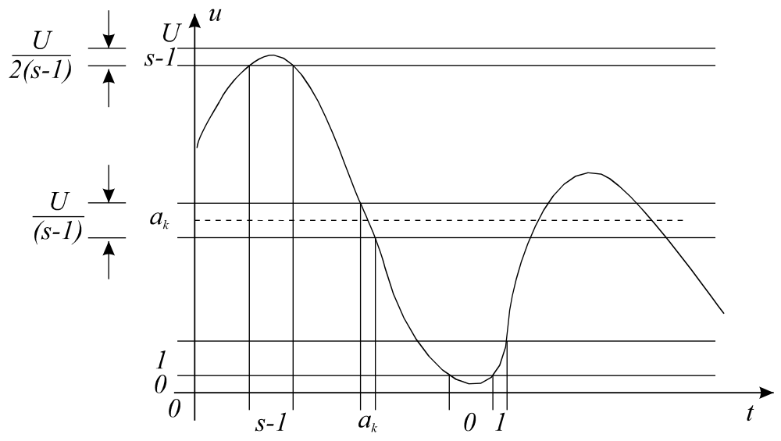
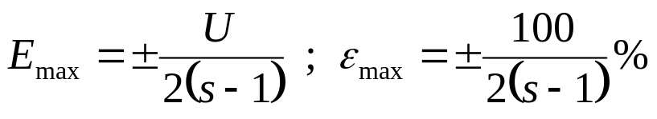
NAPON NE MOŽE IĆI IZVAN GRANICA:

Slide 34
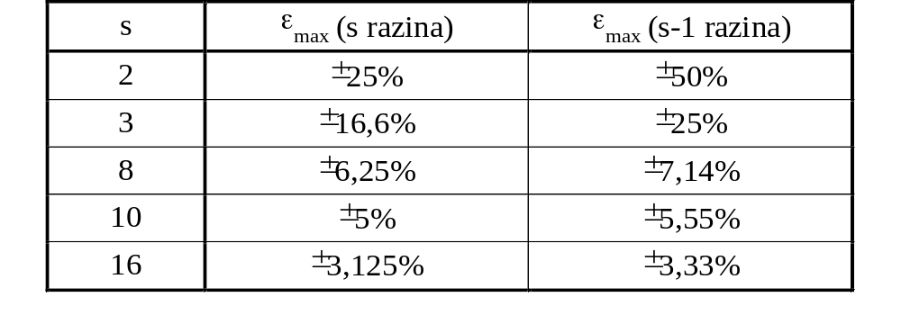
NAJVEĆA POGRJEŠKA ZA RAZNE BAZE:
OPTIMALAN JE BINARNI SUSTAV!

Slide 35
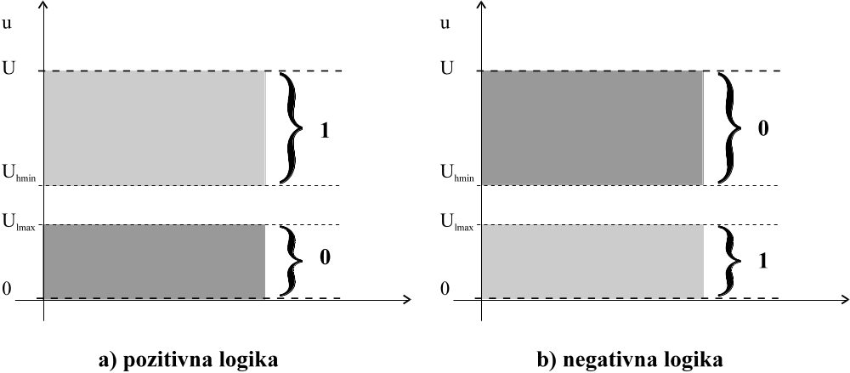
BINARNU ZNAMENKU PRIKAZUJEMO NAPONOM:

Slide 36
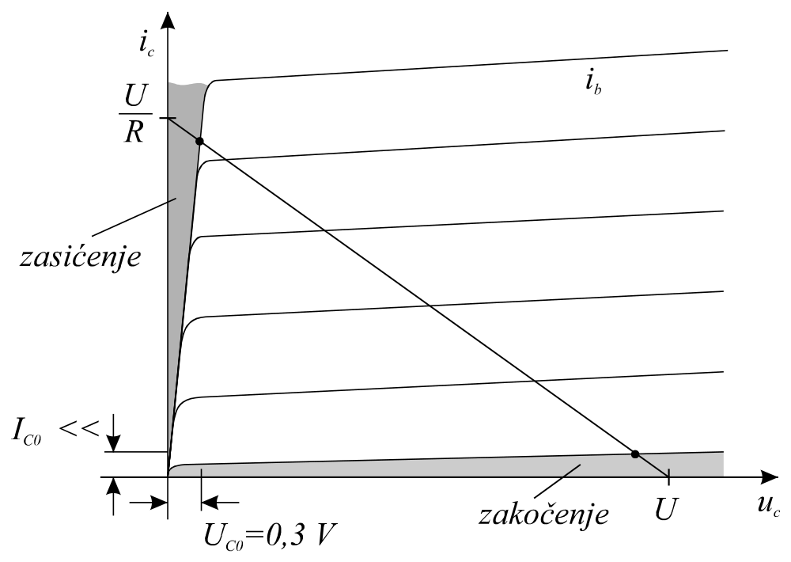
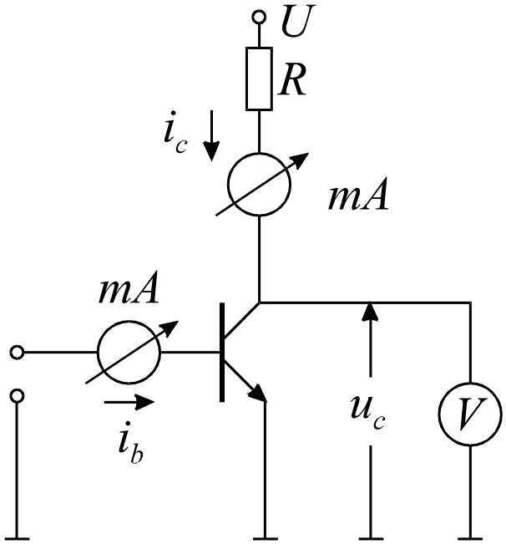
TRANZISTOR KAO SKLOPKA:
Struja kolektora: I_{c}=I_{c0}+β*I_{b} Napon kolektora: u_{c} = U – R*i_{c}
Zakočenje: I_{b}=0 Zasićenje: I_{b}>Ic/β

Slide 37
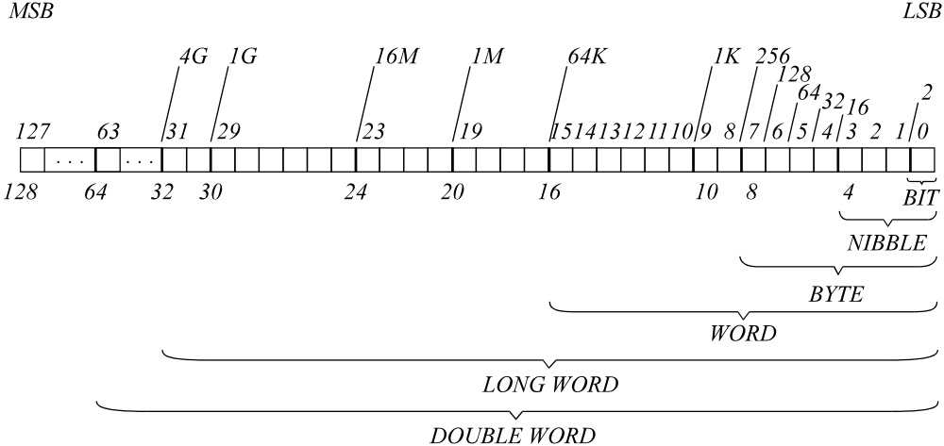
SVOJSTVA BINARNOG SUSTAVA
Binarna znamenka bit (binary digit)
Najčešće binarne kodne riječi:

Slide 38
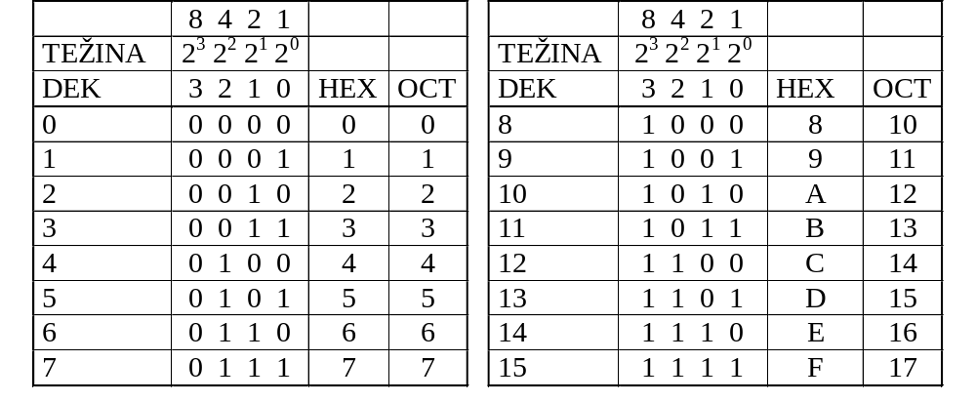
SVOJSTVA BINARNOG SUSTAVA
Prirodni binarni kod:

Slide 39
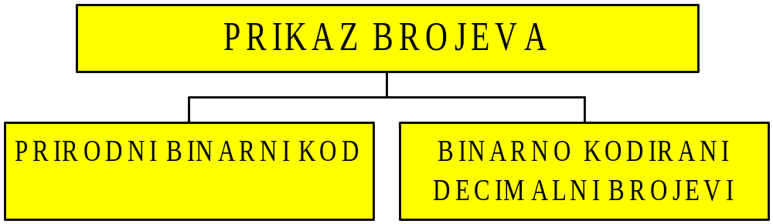
1.3. PRIMJENE KODIRANJA
Prirodni binarni kod:
a_{max} = 2^{n}-1 ili n = ld(a_{max} + 1)
Čovjek: dekadski
Računalo: binarno => pretvorba!

Slide 40
Pretvorba dekadski-binarni
Čovjek:
a₁₀ = 29 29:2 1 LSB
14:2 0
7:2 1
3:2 1
1:2 1 MSB
0
stupac čitamo od dole prema gore:
a₂ = 11101 = a₁₀ = 29₁₀

Slide 41
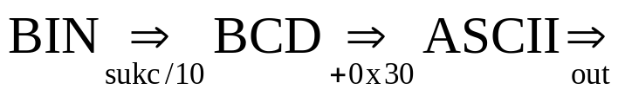
Pretvorba dekadski-binarni
Stroj: binarno-dekadski sukcesivnim dijeljenjem s 10.

Slide 42
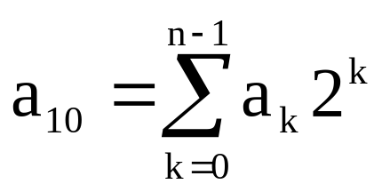
Pretvorba binarni-dekadski
Čovjek:
izračunamo:
ili: a_{n-1} a_{n-2} ….. a₁ a₀
+ + + +
0 c_{n-1}*2 ….. c₂*2 c₁*2
c_{n-1} c_{n-2} ….. c₁ c₀ = a₁₀
npr.: 1 1 1 0 1
+ + + + +
0 2 6 14 28
1 3 7 14 29 = 29

Slide 43
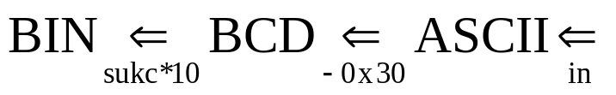
Pretvorba binarni-dekadski
Stroj: dekadsko binarni sukcesivnim množenjem s 10.

Slide 44
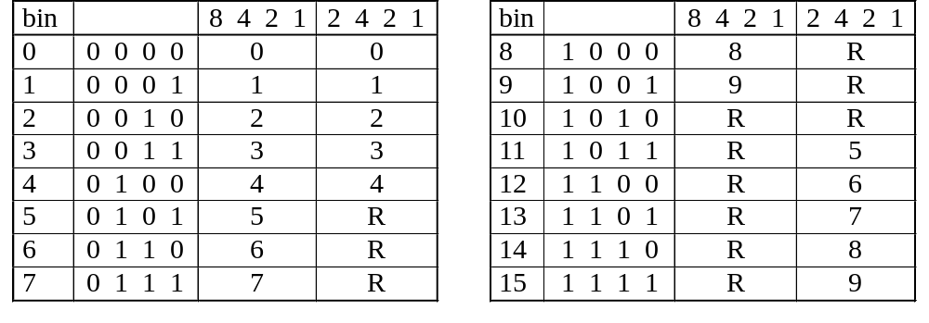
PRIMJENE BINARNIH KODOVA
Binarno kodirani decimalni kodovi (BCD):
npr. 29₁₀: 8421: 0010 1001 2421: 0010 1111
2₁₀ 9₁₀ 2₁₀ 9₁₀

Slide 45
PRIMJENE BINARNIH KODOVA
Kodovi za otkrivanje pogrješki:
POGRJEŠKA: prevodi 1-->0, 0-->1
Novo nastala kodna riječ razlikuje se u onoliko bita, koliko ih je promijenjeno djelovanjem smetnje.
DISTANCA (kodna udaljenost) d:
Broj bita u kojima se razlikuju dvije kodne riječi.
SUSJEDNOST (kodnih riječi) d=1:
Dvije kodne riječi su susjedne, kada im je distanca (kodna udaljenost) jednaka 1, tj. razlikuju se u jednom bitu.

Slide 46
Kodovi za otkrivanje pogrješki
REDUNDANCIJA (zalihost):
U kodu neke kodne riječi nisu iskorištene. Namjerno povećavamo redundanciju korištenjem dužih kodnih riječi.
Tada će potreban broj kodnih riječi biti iskorišten, a veliki broj će biti neiskorišten.
OTKRIVANJE (detekcija) pogrješki:
Pogrješku je moguće otkriti, ako smetnja prevodi korištenu (ispravnu) kodnu riječ u neku neiskorištenu (neispravnu).
SVOJSTVO POGRJEŠKI:
Višestruke pogrješke su manje vjerojatne (uglavnom)!

Slide 47
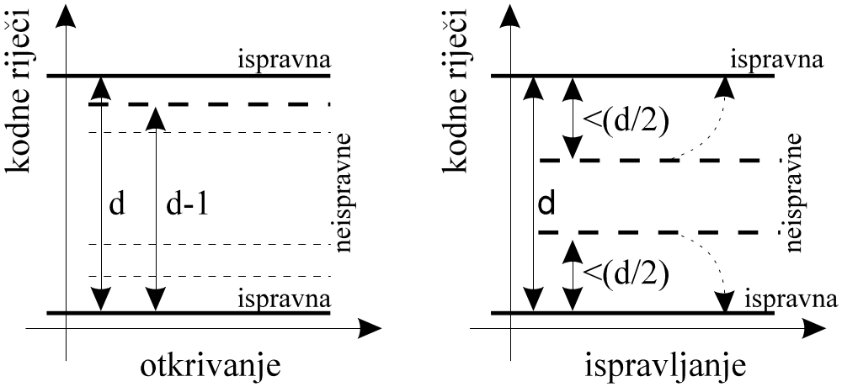
Kodovi za otkrivanje pogrješki
KONSTRUKCIJA KODA:
Želimo da između bilo koje dvije ispravne kodne riječi distanca bude najmanje “d”. Tada možemo:
otkriti d-1 struku pogrješku ispraviti (d/2) struku pogrješku:

Slide 48
1.4. ARITMETIČKE OPERACIJE
ZBRAJANJE:
01110 14₁₀
+ 01111 + 15₁₀
11101 29₁₀
NA POJEDINOJ ZNAMENCI:
c_{k-1} a_{k} b_{k} c_{k} s_{k}
0 0 0 0 0
0 0 1 0 1
0 1 0 0 1
0 1 1 1 0
1 0 0 0 1
1 0 1 1 0
1 1 0 1 0
1 1 1 1 1

Slide 49
ARITMETIČKE OPERACIJE
MNOŽENJE:
011 x 101 3x5=15
011
000
+ 011
01111 = 15₁₀
svodi se na pribrajanje broja ako je znamenka desnog u jedinici, te nakon toga pomak u lijevo
POMAK U LIJEVO (DESNO)
množenje (dijeljenje) s 2
BCD: znamenka po znamenka, pretek s četvrtog bita

Slide 50
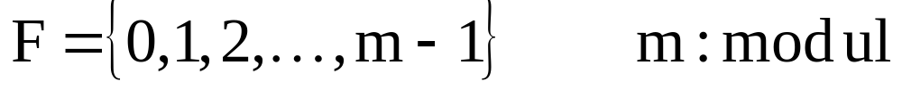


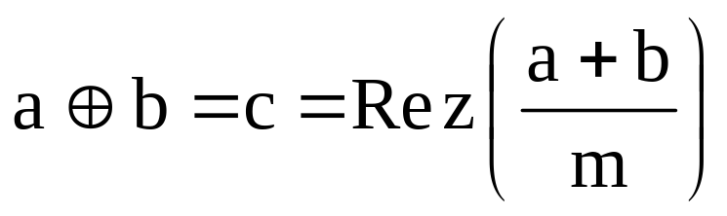
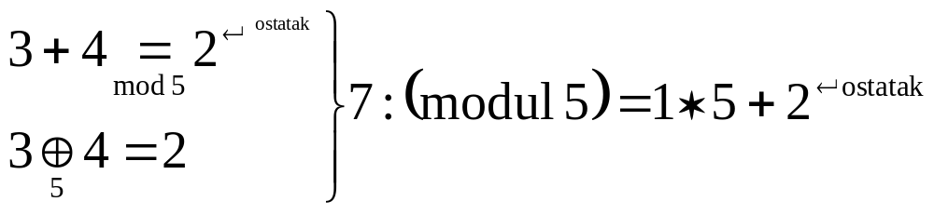
ARITMETIKA PO MODULU
Stvarni sklopovi su konačni!
Definirajmo algebarsku grupu od:
skup F:
operacija ⊕:
“Rez” = ostatak cjelobrojnog dijeljenja
npr:

Slide 51
ARITMETIKA PO MODULU
Vrijede svojstva:

Slide 52
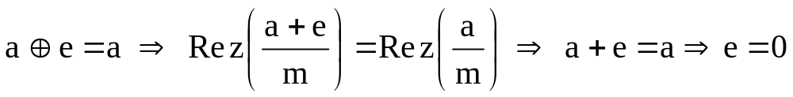
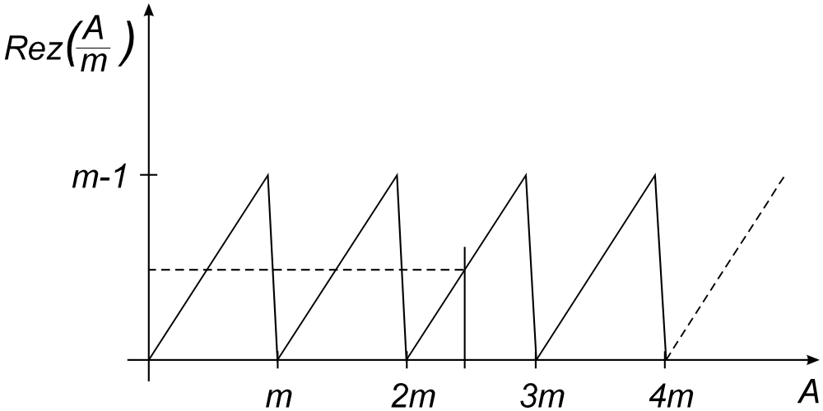



ARITMETIKA PO MODULU
Izračunajmo neutralni element:

Slide 53

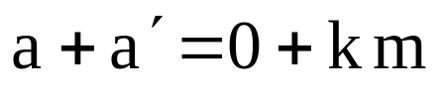
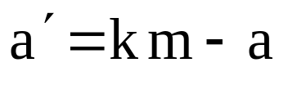


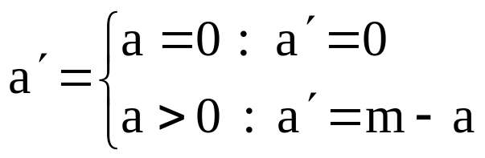
ARITMETIKA PO MODULU
Izračunajmo inverzni element od a:
Imamo dva slučaja:
Slijedi:

Slide 54
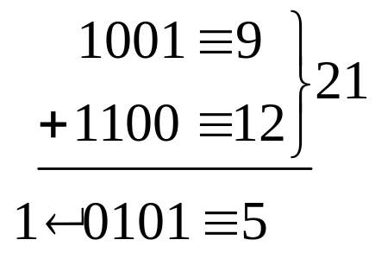
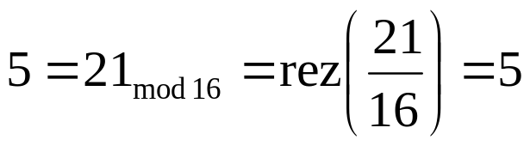
ARITMETIKA PO MODULU
Konačni sklop za obično zbrajanje:
jer je ograničen na 4 bita:
Sklop se ponaša kao da imamo sumu po modulu:
Povezali smo binarni brojevni sustav i sumu po modulu!

Slide 55
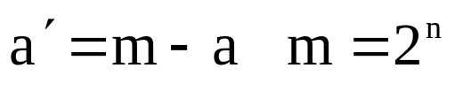
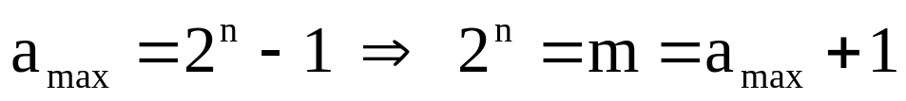
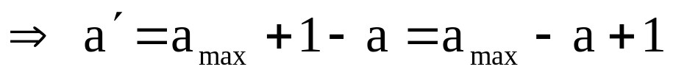
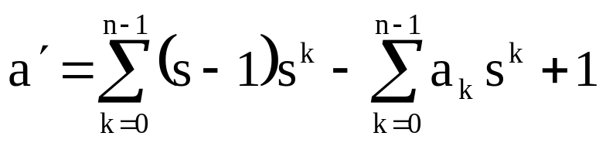
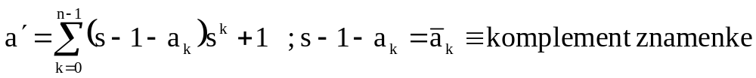
ARITMETIKA PO MODULU
Izračunajmo inverz za binarni sustav:
Uvrstimo u formule za poliadske sustave:
Svedimo na jednu sumu:

Slide 56
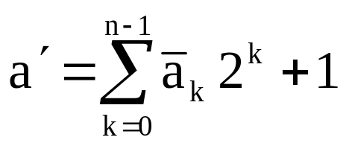


ARITMETIKA PO MODULU
Za binarni sustav s=2:
gdje je:
obični komplement (negacija) znamenke prema tablici:

Slide 57



ARITMETIKA PO MODULU
odnosno:
Izverz ili “drugi komplement” ili “komplement po modulu 2”
dobijemo povećanjem običnog komplementa za jedan
gdje je “obični komplement” ili “prvi komplement” ili “komplement po modulu 1” broja a dobiven komplementiranjem pojedinih znamenki
Sjetimo se i 0, pa dobijemo:

Slide 58

ARITMETIKA PO MODULU
Obični komplement jednostavno izračunamo invertorima:
a povećanje za jedan ostvarimo istim sklopom za zbrajanje ili brojilom.
Ukratko, inverz je lako izračunati pa bi ga mogli koristit u praksi!

Slide 59

ARITMETIKA PO MODULU
Svojstva prvog i drugog komplementa:

Slide 60


ARITMETIKA PO MODULU
Definirajmo oduzimanje po modulu:
ili
odnosno, oduzimanje jednostavno ostvarimo pribrajanjem inverza.
Inverz ima značenje negativnog broja!

Slide 61

ARITMETIKA PO MODULU
Raspoložive brojeve možemo smatrati
pozitivnima:
Kontroliramo pretek na najznačajnijem bitu (C, Carry)

Slide 62

ARITMETIKA PO MODULU
Raspoložive brojeve možemo smatrati
pozitivnima, a inverze negativnima:
Kontroliramo pretek na predzadnjem najznačajnijem bitu (V, Overflow).

Slide 63

1.5. ELEMENTARNI LOGIČKI SKLOPOVI
U ALGEBRI LOGIKE OPERATORI SU:
KONJUNKCIJA &
DISJUNKCIJA V
NEGACIJA -
Definiramo ih tablicom istine:

Slide 64







ELEMENTARNI LOGIČKI SKLOPOVI
SINTEZA SKLOPA:
  funkciju zadamo tablicom istine
  odredimo algebarski oblik funkcije (minimalan)
  nacrtamo logički dijagram
  nacrtamo shema sklopa
NPR:
&
V
&

Slide 65


ELEMENTARNI LOGIČKI SKLOPOVI
SHEMU SKLOPA CRTAMO KORISTEĆI KOMPONENTE Npr. U relejnoj tehnici:
ili kraće:
za gornji primjer:
x₁
x₁
x₂
x₂

Slide 66

ELEMENTARNI LOGIČKI SKLOPOVI
ELEKTRONIČKA REALIZACIJA:
  Elementarni logički sklopovi - logička vrata:

Slide 67

OSNOVNE DIGITALNE TEHNOLOGIJE

Slide 68
ELEMENTARNI LOGIČKI SKLOPOVI
PODJELA PO STUPNJU INTEGRACIJE:
  SSI (Small Scale Integration):
  niski stupanj integracije,
  do 100 tranzistora, do 10 logičkih vrata
  MSI (Medium Scale Integration):
  srednji stupanj integracije,
  do 1000 tranzistora, do 100 logičkih vrata
  LSI (Large Scale integration):
  visoki stupanj integracije,
  do 10000 tranzistora, do 1000 logičkih vrata
  VLSI (Very Large Scale Integration)
  vrlo visoki stupanj integracije
  danas oko 125 000 000 tranzistora

Slide 69
ELEMENTARNI LOGIČKI SKLOPOVI
PODJELA PO VRSTI IZLAZA:
  BIPOLARNI (Totem Pole, TP):
  aktivno generira nulu i jedinicu
  S VISOKOM IMPEDANCIJOM
  (TRI-STATE, TS):
  za pogon sabirnice računala
  S OTVORENIM KOLEKTOROM:
  (Open Collector, OC):
  za aktiviranje potrošača (žaruljice, releji)
  ožičeno & (Wired AND), starije sabirnice

Slide 70

OSNOVNE DISKRETNE TEHNOLOGIJE
GRADIMO IH OD DIODA, OTPORNIKA, TRANZISTORA
DIODNA TEHNIKA (DL):
mana: nemogućnost spajanja više od dva sklopa u seriju

Slide 71

OSNOVNE DISKRETNE TEHNOLOGIJE
OTPORNO-TRANZISTORSKA TEHNIKA (RTL):
mana: proračun i upotreba preciznih otpornika

Slide 72

OSNOVNE DISKRETNE TEHNOLOGIJE
DIODNO-TRANZISTORSKA TEHNIKA (DTL):
(ujedno prva integrirana tehnologija)
prednost: brza improvizacija ni i i nili vrata

Slide 73
OSNOVNE INTEGRIRANE TEHNOLOGIJE
TRANZISTORSKO-TRANZISTORSKA TEHNIKA (TTL):
  SSI i MSI integrirani sklopovi
  Višeemiterski tranzistori na ulazu
  Kašnjenje 2-10 ns, ovisno o RC članovima
  R moguće smanjiti, po cijeni povećane potrošnje
VIŠE FAMILIJA TTL INTEGRIRANIH KRUGOVA:
  74xx = normalni,
  74Lxx = niska potrošnja i brzina,
  74Hxx = velika brzina i potrošnja,
  74Sxx = normalni shottky,
  74LSxx = shottky sa malom potrošnjom,
  74ALSxx novija familija sa manjom dimenzijom tranzistora
  74Fxx = novija familija brzih TTL integriranih krugova

Slide 74

OSNOVNE INTEGRIRANE TEHNOLOGIJE
TTL NI VRATA
S BIPOLARNIM ILI TRI-STATE IZLAZOM:

Slide 75

OSNOVNE INTEGRIRANE TEHNOLOGIJE
TTL NI VRATA
S OTVORENIM KOLEKTOROM NA IZLAZU:

Slide 76


74xx00:
(TTL)

Slide 77

OSNOVNE INTEGRIRANE TEHNOLOGIJE
KOMPLEMENTARNI MOS (CMOS)
potrošnja ovisi o brzini (broju promjena u sekundi)

Slide 78

OSNOVNE INTEGRIRANE TEHNOLOGIJE
CMOS logička vrata

Slide 79

OSNOVNE INTEGRIRANE TEHNOLOGIJE
CMOS 1-bit sumator

Slide 80

PRIMJENA ELEMENTARNIH SKLOPOVA
KAŠNJENJE
(određuje brzinu rada sustava)
Razlikujemo: kašnjenje jedinice t_{dlh}
kašnjenje nule t_{dhl}
Mjerimo: od sredine do sredine brida signala

Slide 81

PRIMJENA ELEMENTARNIH SKLOPOVA
VRIJEME PORASTA I PADA SIGNALA
(što brže to bolje)
Razlikujemo: vrijeme porasta t_{r}
vrijeme pada t_{f}
Mjerimo: od 10% do 90% brida signala

Slide 82

PRIMJENA ELEMENTARNIH SKLOPOVA
FAKTOR GRANANJA
(jednostavna provjera ispravnosti dizajna)
ŽELIMO očuvati naponske razine za 0 i 1,
povijesno određene prema zahtjevima TTL tehnologije:
1 U_{oh} > 2,4V
0 U_{ol} < 0,8V
MJERIMO maksimalne struje
koje sklop može dati u 1 I_{ohm}
koje sklop može i primiti u 0 I_{olm}
a da pri tome ostanu zadovoljeni definirani naponski uvjeti

Slide 83

PRIMJENA ELEMENTARNIH SKLOPOVA
Mjerimo struje STANDARDNOG ULAZA
(ulazne struje): 1 I_{ih0}
0 I_{il0}

Slide 84

PRIMJENA ELEMENTARNIH SKLOPOVA
definiramo FAKTOR IZLAZNOG GRANANJA
(koliko standardnih ulaza možemo spojiti na izlaz)
FG_{izl} = min ( I_{ohm} / I_{ih0} ; I_{olm} / I_{il0})

Slide 85

PRIMJENA ELEMENTARNIH SKLOPOVA
definiramo FAKTOR ULAZNOG GRANANJA
(koliko stvarni ulaz opterećuje izlaz
u odnosu na standardni ulaz)
FG_{ul} = max ( I_{ih} / I_{ih0} ; I_{il} / I_{il0})

Slide 86


PRIMJENA ELEMENTARNIH SKLOPOVA
STRUJE MJERIMO: (pazi na napajanje)

Slide 87
Vježba 1
Zadatak na vježbi 1:
Za TTL, LSTTL, OCTTL i CMOS invertore na modelu
snimiti
tablice istine za elementarna logička vrata
izmjeriti
struju potrošnje, vremena kašnjenja,
ulazne struje i maksimalne izlazne struje.
Izračunati
faktore grananja i produkte kašnjenja i potrošnje
Pod strujom potrošnje podrazumijevamo struju koju sklop uzima iz izvora za napajanje (5V).

